Slide 1
Η φωτογραφική μηχανή

Slide 2
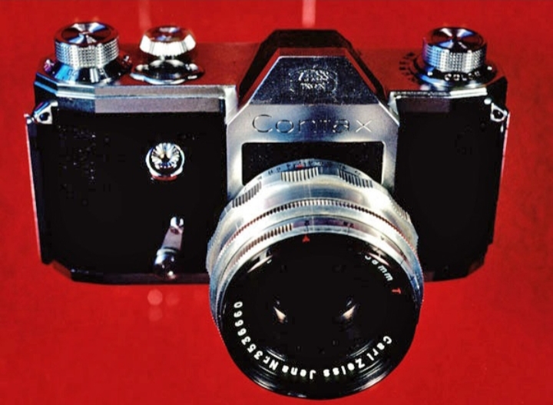
Ορισμός
Φωτογραφική μηχανή ονομάζεται η συσκευή που χρησιμοποιείται για τη λήψη φωτογραφιών.

Slide 3
Ιστορική αναδρομή
Ο πρώτος που χάραξε το δρόμο της ιστορίας της φωτογραφικής μηχανής ήταν ο Αριστοτέλης τον 4^{ο} αιώνα π.Χ. Επινόησε την απλούστερη φωτογραφική μηχανή (camera obscura). Τον 5^{ο} αιώνα ο Κινέζος φιλόσοφος Mo-ti συμβάλει στην εξέλιξη της φωτογραφικής μηχανής, παρατηρώντας τη συμπεριφορά του φωτός. Ο Leonardo Da Vinci και ο Michelangelo περιέγραψαν τη λειτουργία της camera obscura.

Slide 4
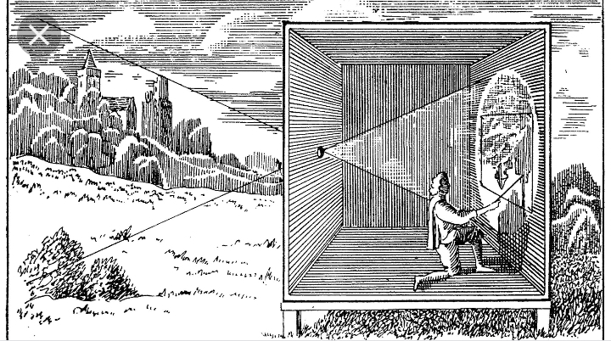
Η camera obscura
Η camera obscura χρησιμοποιούσε μια μικρή οπή ή ένα φακό για να προβάλλει μια εικόνα έξω από αυτήν, αναποδογυρισμένη σε μια άλλη επιφάνεια.

Slide 5
Το κλείστρο
Τον επόμενο αιώνα έγιναν επιτυχίες στην αποτύπωση. Αργότερα υπήρξε η ανάγκη για τη δημιουργία ενός κλείστρου. Τα πρώτα κλείστρα ήταν αποσπώμενα και αργότερα ήταν μόνιμα πάνω στις μηχανές.

Slide 6
Το φιλμ
Το φιλμ εμφανίστηκε το 19^{ο} αιώνα. Η πρώτη κάμερα με φιλμ το 1888 και ονομαζόταν Kodak.

Slide 7
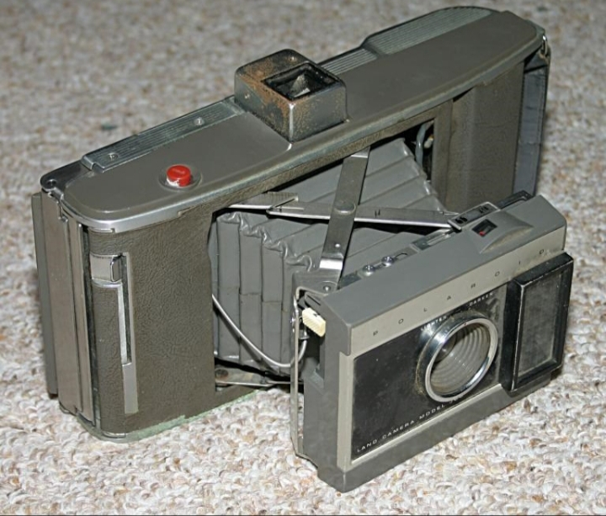
Μηχανές τύπου Polaroid
To 1948 εμφανίστηκαν φωτογραφικές μηχανές που παρήγαγαν φωτογραφίες σε μόλις 1 λεπτό.

Slide 8
Οι ψηφιακές μηχανές
Η τελειοποίηση των φωτογραφικών μηχανών ήρθε με τις ψηφιακές μηχανές που δεν χρειάζονταν φιλμ.

Slide 9
Τα βασικά μέρη της φωτογραφικής μηχανής
Σώμα της μηχανής
Φακός
Δαχτυλίδι διαφράγματος
Δαχτυλίδι εστιάσεων
Μετρητής στάσεων
Κουμπί απελευθέρωσης φακού
Κουμπί ενδείξεως βάθους πεδίου
Υποδοχή φλας
Σκόπευτρο
Χώρος συσσωρευτή

Slide 10
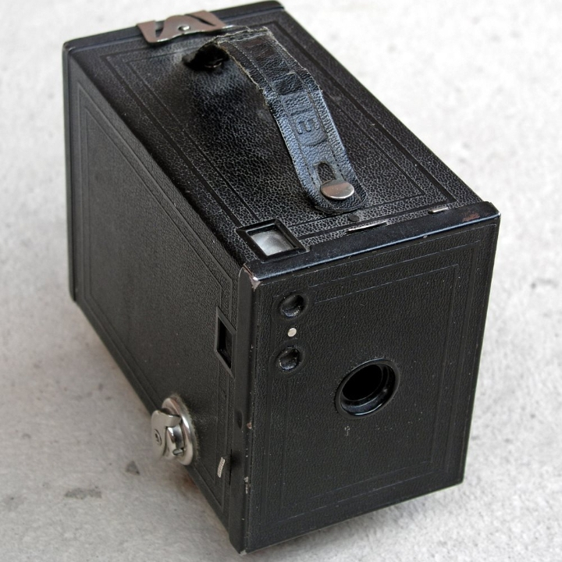
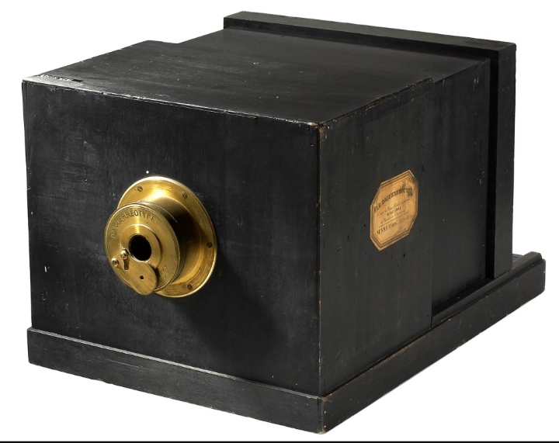
Φωτογραφικό υλικό

Slide 11
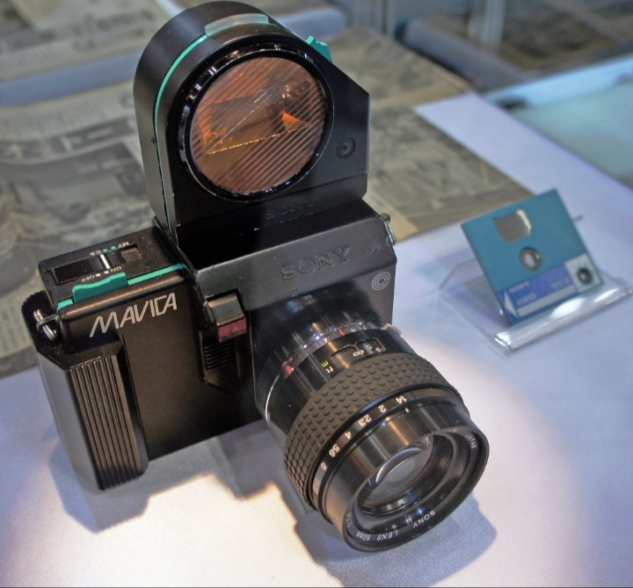
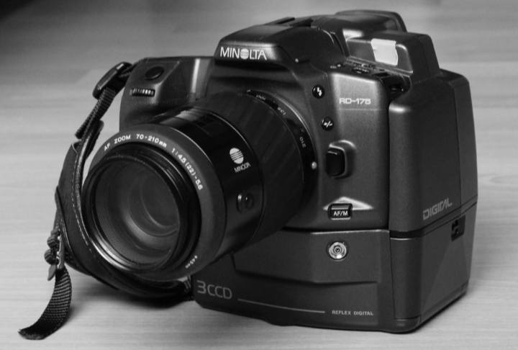

Slide 12
Από την μαθήτρια Κων/να Καραχ.
Τάξη Στ`
Σχ. Έτος: 2018-19

